Slide 1

재외동포를 위한 한국어 (영어권)
1-1
재미한국학교협의회 (NAKS)
The National Association for Korean Schools

Slide 2
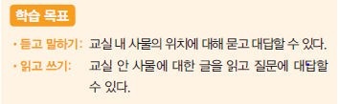
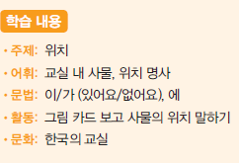
재외동포를 위한 한국어 1-1
10과 “책이 어디에 있어요?”
재미한국학교협의회 (NAKS)
The National Association for Korean Schools

Slide 3



교과서 P. 84 펴세요.
Unit
10
책이 어디에 있어요?
Where is the book?
재미한국학교협의회 (NAKS)
The National Association for Korean Schools

Slide 4


.
P. 84 책이 어디에 있어요? (다음 대화를 듣고 따라 읽어 봐요.)
민지: 책이 어디에 있어요 ?
민수: 가방 안에 있어요.
민지: 가방은 어디에 있어요 ?
유나: 책상 옆에 있어요.
Tip:슬라이드쇼로 소리 재생 후 기다리면 읽는 순서에 맞게 문장이 자동으로 나타납니다.
재미한국학교협의회 (NAKS)
The National Association for Korean Schools

Slide 5
P. 85 어휘 Vocabulary
시계
지우개
책
연필
의자
가방
공책
책상
컴퓨터
칠판
위치
교실
clock
eraser
book
pencil
chair
backpack
notebook
desk
computer
chalkboard
place
classroom
재미한국학교협의회 (NAKS)
The National Association for Korean Schools

Slide 6
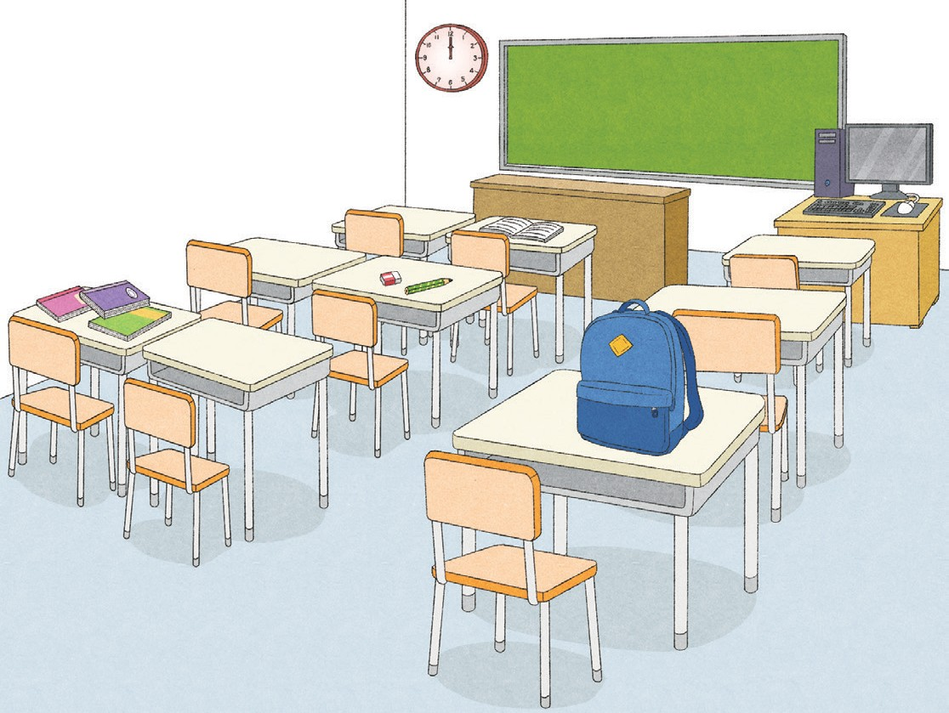
P. 85 어휘 Vocabulary
어휘 Vocabulary
^{교실} Classroom
^{교실} Classroom
시계 clock
칠판 chalkboard
시계 clock
칠판 chalkboard
지우개 eraser
지우개 eraser
컴퓨터 computer
컴퓨터 computer
공책 Notebook
책 book
공책 Notebook
책 book
책상 desk
책상 desk
연필 pencil
가방 backpack
가방 backpack
의자 Chair
재미한국학교협의회 (NAKS)
The National Association for Korean Schools

Slide 7
P. 85 어휘 Vocabulary
위치
앞
뒤
위
아래
옆
place
front
back
up, above
own, under, below
next, beside
재미한국학교협의회 (NAKS)
The National Association for Korean Schools

Slide 8
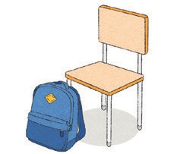
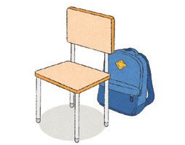
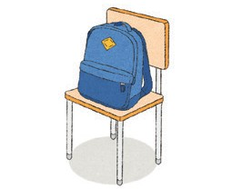
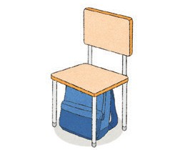
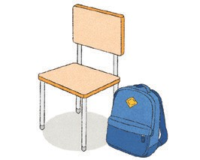

P. 85 어휘 Vocabulary
^{위치} Place
앞 front
뒤 back
가방이 의자 앞에 있어요.
가방이 의자 뒤에 있어요.
위 up
아래 down
옆 next
가방이 의자 위에 있어요.
가방이 의자 아래에 있어요.
가방이 의자 옆에 있어요.
교실에 뭐가 있어요?
What is in the classroom?
가방이 어디에 있어요?
Where is in the backpack?
재미한국학교협의회 (NAKS)
The National Association for Korean Schools

Slide 9
P.85 말해 봐요
우리 학교 교실에는 무엇이 있어요?
나의 가방 안에는 무엇이 있어요?
재미한국학교협의회 (NAKS)
The National Association for Korean Schools

Slide 10
10과 Quizlet 단어 연습
Quizlet 단어 연습하기
‘10과 책이 어디에 있어요?’
퀴즈렛 10과 ‘책이 어디에 있어요?’ 바로가기 링크
https://quizlet.com/_8cp735?x=1jqt&i=2raghe/NAKS
재미한국학교협의회 (NAKS)
The National Association for Korean Schools

Slide 11
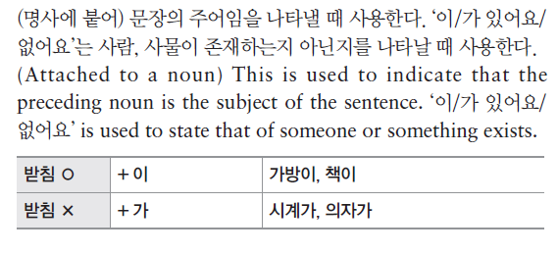
P. 86 문법
N(명사) 이/가 (있어요/없어요)
재미한국학교협의회 (NAKS)
The National Association for Korean Schools

Slide 12
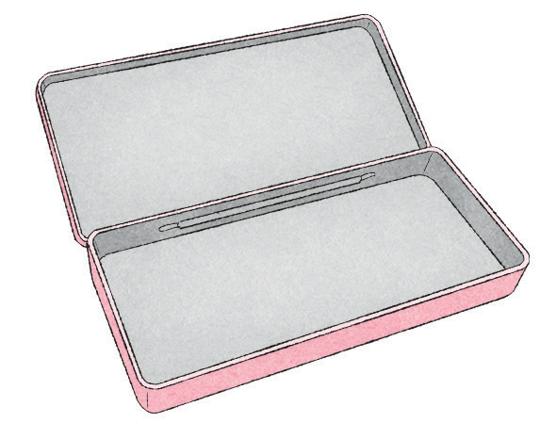
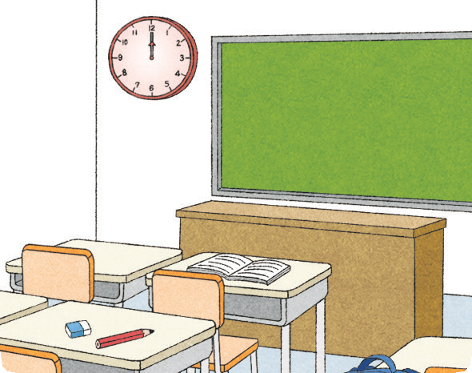
P. 86 배워 봐요 Let’s learn
문법 및 표현 Grammar & Expression
이/가 (있어요/없어요)
A 연필이 있어요?
B 아니요, 연필이 없어요.
A 시계가 있어요?
B 네, 시계가 있어요.
재미한국학교협의회 (NAKS)
The National Association for Korean Schools

Slide 13

N(명사)이 있어요/없어요
N (명사)
연필이 있어요?
받침O
?
재미한국학교협의회 (NAKS)
The National Association for Korean Schools

Slide 14

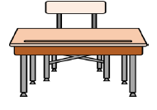
N(명사)이 있어요/없어요
Yes
연필 O
N (명사)
네, 연필이 있어요.
받침O
재미한국학교협의회 (NAKS)
The National Association for Korean Schools

Slide 15
N(명사)이 있어요/없어요
No
N (명사)
연필 X
아니요, 연필이 없어요.
받침O
재미한국학교협의회 (NAKS)
The National Association for Korean Schools

Slide 16


N(명사)이 있어요/없어요
N (명사)
?
A: 책이 있어요?
받침O
책 O
B: 네, 책이 있어요.
Yes
B: 아니요, 책이 없어요.
No
책 x
재미한국학교협의회 (NAKS)
The National Association for Korean Schools

Slide 17
N(명사)이 있어요/없어요
N (명사)
연필이 있어요[없어요 ]
연필 O
연필 X
받침O
재미한국학교협의회 (NAKS)
The National Association for Korean Schools

Slide 18

N(명사)가 있어요/없어요
N (명사)
시계가 있어요?
받침X
?
재미한국학교협의회 (NAKS)
The National Association for Korean Schools

Slide 19

N(명사)가 있어요/없어요
Yes
N (명사)
시계 O
네, 시계가 있어요.
받침X
재미한국학교협의회 (NAKS)
The National Association for Korean Schools

Slide 20
N(명사)가 있어요/없어요
No
시계 X
N (명사)
아니요, 시계가 없어요.
받침X
재미한국학교협의회 (NAKS)
The National Association for Korean Schools

Slide 21


N(명사)가 있어요/없어요
?
A:컴퓨터가 있어요?
받침X
Yes
컴퓨터 O
B: 네, 컴퓨터가 있어요.
No
B: 아니요, 컴퓨터가 없어요.
컴퓨터 x
재미한국학교협의회 (NAKS)
The National Association for Korean Schools

Slide 22
N(명사)가 있어요/없어요
N (명사)
시계가 있어요[없어요 ]
시계 O
시계 X
받침X
재미한국학교협의회 (NAKS)
The National Association for Korean Schools

Slide 23
이번에는 친구들이 해 봐요
받침 0 -이 있어요/없어요
받침 X -가 있어요/없어요
책상___ 있어요.
칠판___ 있어요.
선생님 ___ 있어요?
학생___ 없어요.
가방___ 있어요?
아니요, 선생님 __ 없어요.
네, 공책 ___ 있어요.
컴퓨터 ___ 있어요?
아니요, 지우개 __ 없어요.
네,시계 ___ 있어요.
엄마___ 있어요?
아니요,아빠__ 없어요.
지우개__ 있어요?
아니요, 의자__ 없어요.
재미한국학교협의회 (NAKS)
The National Association for Korean Schools

Slide 24
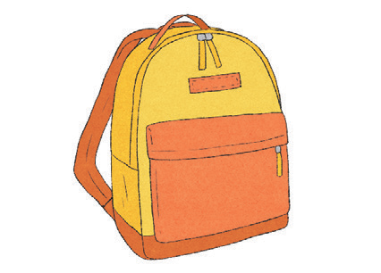
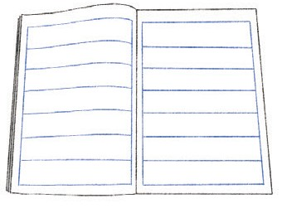

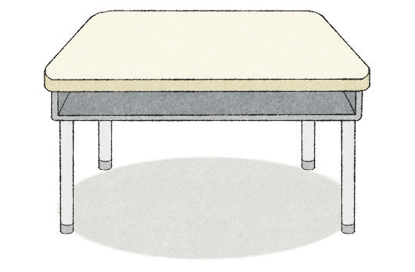
P. 86 배워 봐요 Let’s learn
연습 Practice
보기 와 같이 써 보세요. 그리고 말해 보세요.
Write your answer following the example. Then say it.
보기
A
가방이 있어요?
네, 가방 이 있어요
B
1
A
공책이 있어요?
네, 공책이 있어요.
B
2
A
지우개가 있어요?
아니요, 지우개가 없어요.
B
3
A
의자가 있어요?
아니요, 의자가 없어요.
B
재미한국학교협의회 (NAKS)
The National Association for Korean Schools

Slide 25
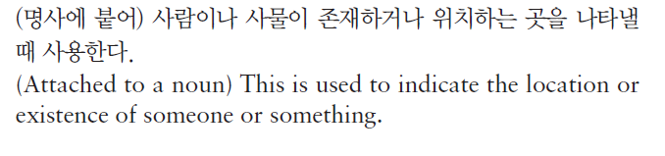
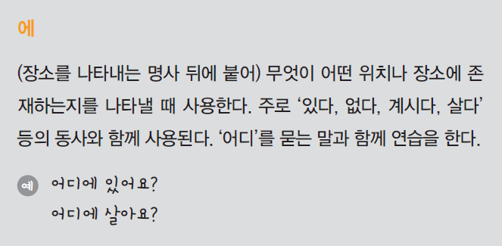
P. 86 문법 및 표현 Grammar & Expressions
에
재미한국학교협의회 (NAKS)
The National Association for Korean Schools

Slide 26


P. 87 배워 봐요 Let’s learn
문법 및 표현 Grammar & Expression
에
A 책이 어디에 있어요?
B 책상에 있어요.
A 시계가 어디에 있어요?
B 책상 위에 있어요.
재미한국학교협의회 (NAKS)
The National Association for Korean Schools

Slide 27
책이 어디에 있어요?
(Attached to a noun) this is used to indicate the location or existence of some or something.
시계가 책상에 있어요
재미한국학교협의회 (NAKS)
The National Association for Korean Schools

Slide 28
집에 있어요.
에 (Attached to a noun) this is used to indicate the location or existence of some or something.
동네에 살아요.
학교에 있어요.
교실에 없어요.
공원에 있어요.
재미한국학교협의회 (NAKS)
The National Association for Korean Schools

Slide 29

라이언이 어디에 있어요?
위치명사
책상 위에 있어요.
책상 뒤에 있어요.
책상 옆에 있어요.
책상 아래에 있어요.
책상 앞에 있어요.
재미한국학교협의회 (NAKS)
The National Association for Korean Schools

Slide 30


네오가 어디에 있어요?
위치명사
바구니 밖에 있어요.
inside
outside
바구니 안에 있어요.
재미한국학교협의회 (NAKS)
The National Association for Korean Schools

Slide 31
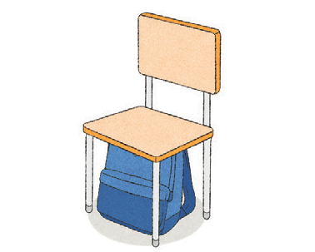

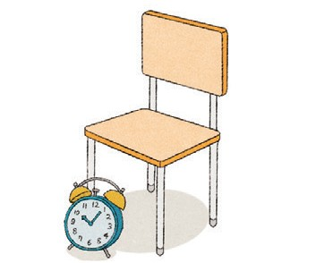
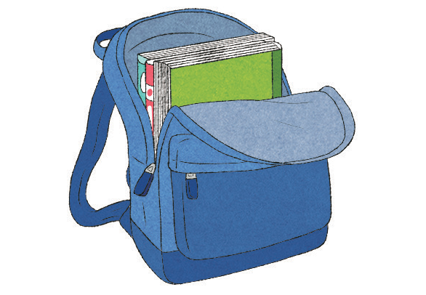
P. 87 배워 봐요 Let’s learn
연습 Practice
보기 와 같이 써 보세요. 그리고 말해 보세요.
Write your answer following the example. Then say it.
보기
A
가방이 어디에 있어요?
의자 아래 에 있어요.
B
1
A
컴퓨터가 어디에 있어요?
책상 위에 있어요.
B
2
A
시계가 어디에 있어요?
의자 앞에 있어요.
B
3
A
책이 어디에 있어요?
가방 안에 있어요.
B
재미한국학교협의회 (NAKS)
The National Association for Korean Schools

Slide 32

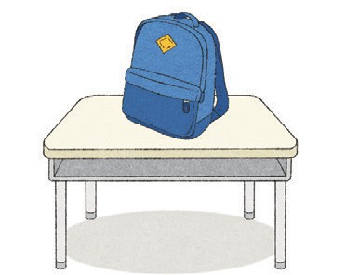
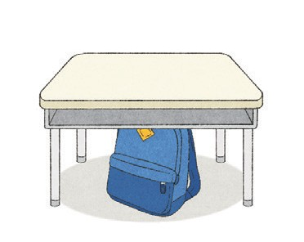
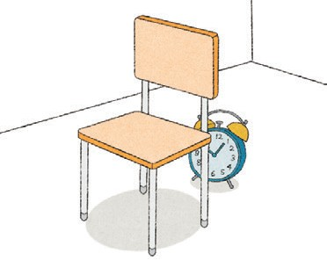
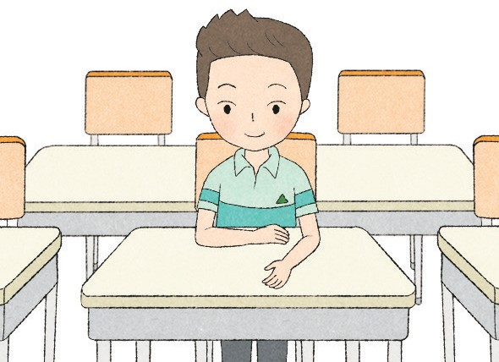
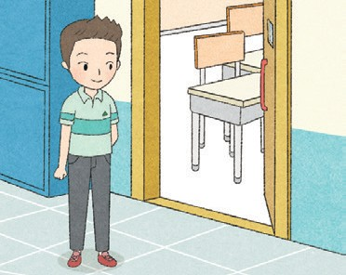
P. 88 들어 봐요 Let’s listen
1. 잘 듣고 맞는 것에 ○표 하세요.
Listen carefully and mark O on the correct one.
Track
27
1
①
②
가방이 어디에 있어요 ?
책상 아래에 있어요.
시계가 어디에 있어요 ?
의자 앞에 있어요.
민수가 어디에 있어요 ?
교실 밖에 있어요.
2
①
②
3
①
②
재미한국학교협의회 (NAKS)
The National Association for Korean Schools

Slide 33

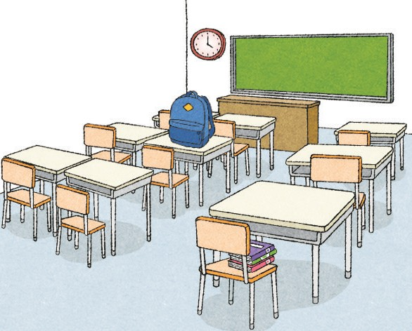
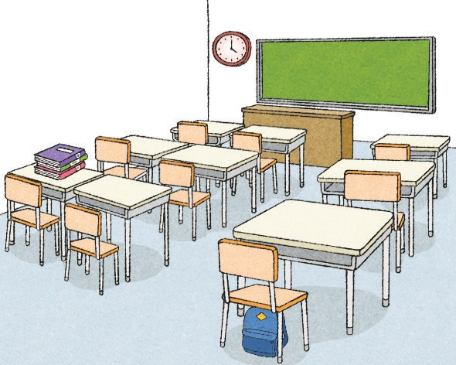
P. 89 읽어 봐요 Let’s Read
1. 글을 잘 읽고 질문에 대답해 보세요
Read the text and answer the questions.
우리 교실이에요. 교실에 칠판이 있어요.
칠판 옆에 시계가 있어요.
칠판 앞에 책상이 있어요.
책상 위에 책이 있어요.
책상 앞에 의자가 있어요.
의자 아래에 가방이 있어요.
1.위의 교실에 없는 것을 고르세요.
Choose the things that are not in the classroom.
① 의자 ② 시계 ③ 컴퓨터
2. 글의 내용과 맞는 그림을 고르세요.
Choose the picture that fits with the passage.
①
②
재미한국학교협의회 (NAKS)
The National Association for Korean Schools

Slide 34
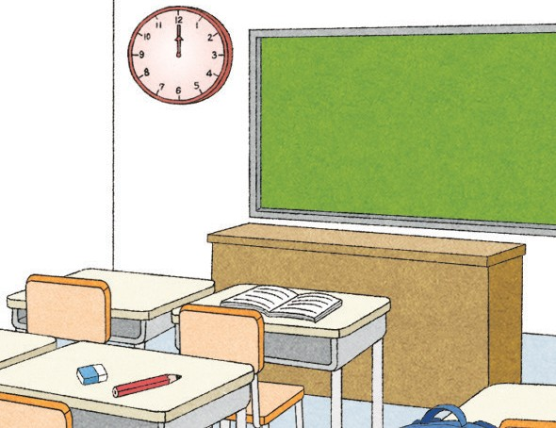
P. 89 읽어 봐요 Let’s Read
2. 여러분 교실에는 뭐가 있어요? 어디에 있어요? 친구와 이야기해 보세요.
What is in your own classroom? Where is it? Talk about it with a classmate.
재미한국학교협의회 (NAKS)
The National Association for Korean Schools

Slide 35
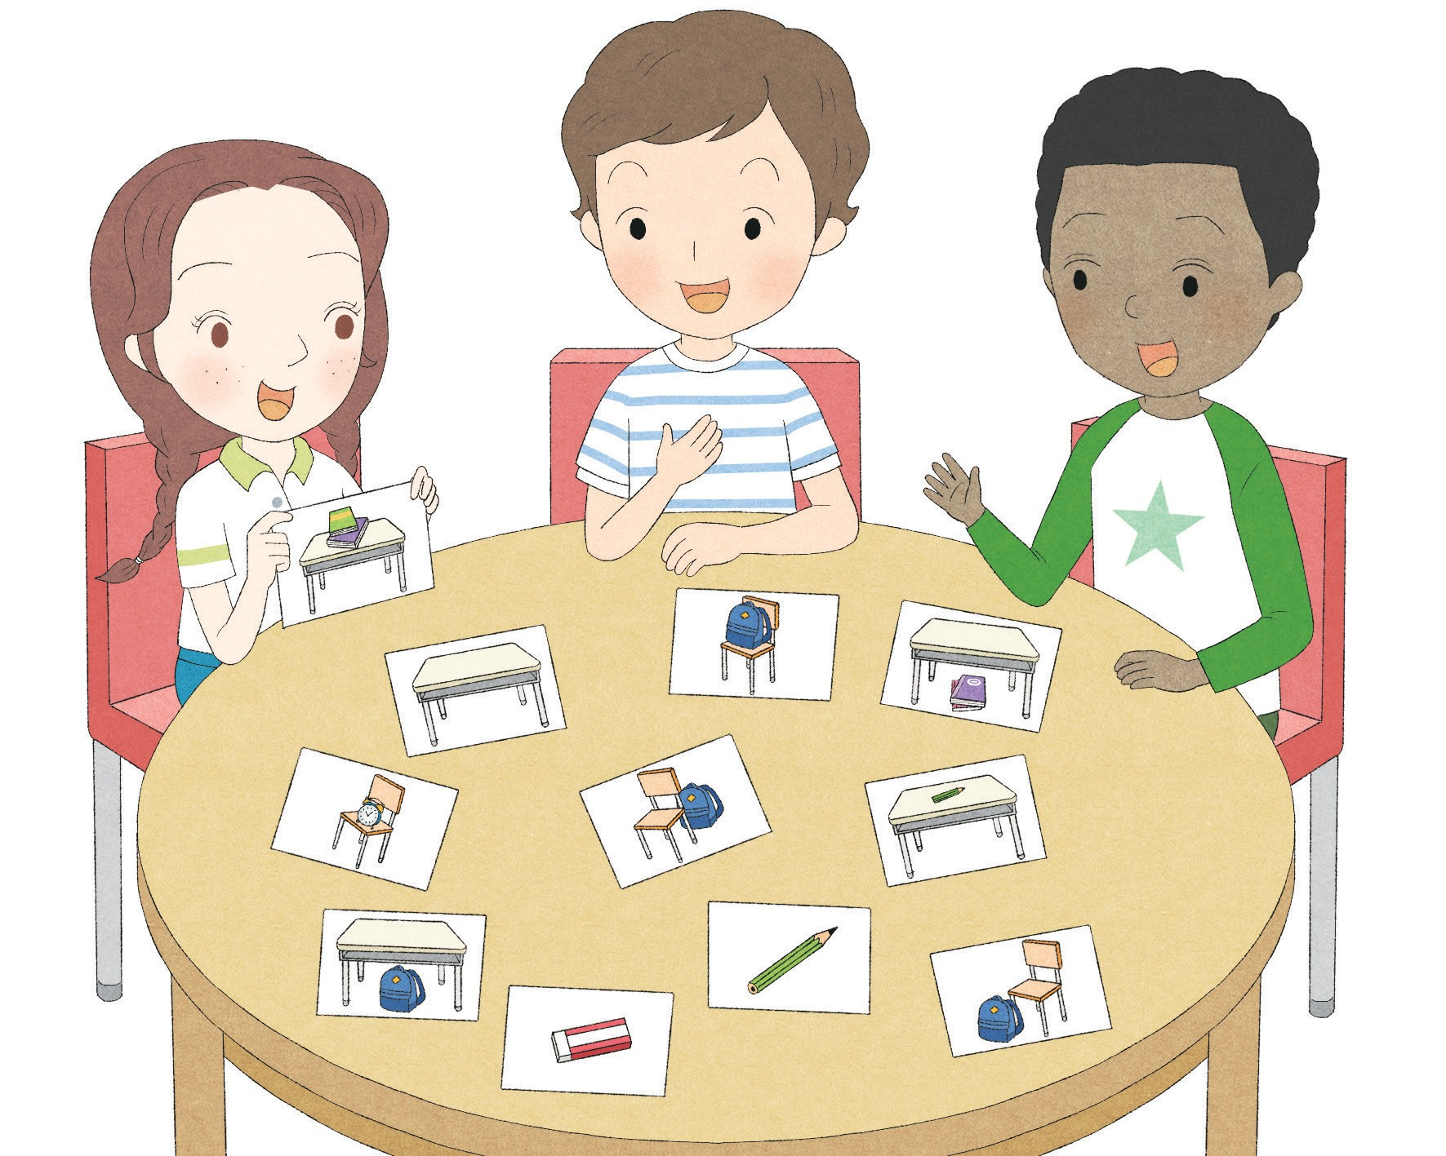

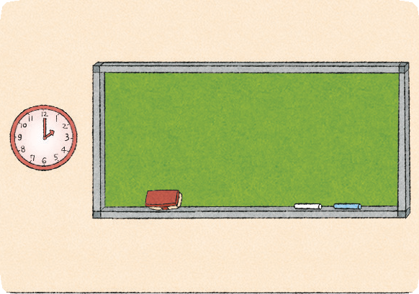
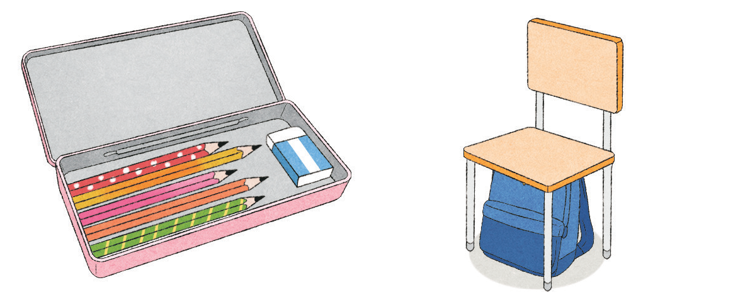

P. 90 함께 해요 Join us
어디에 있어요 ? Where is it?
Look at the pictures and have a conversation.
1 Make a team with a friend and choose a picture card.
2
Show your friend the picture card and ask about where the objects are.
3 Look at another person's picture card and answer questions about where the objects are.

Slide 36

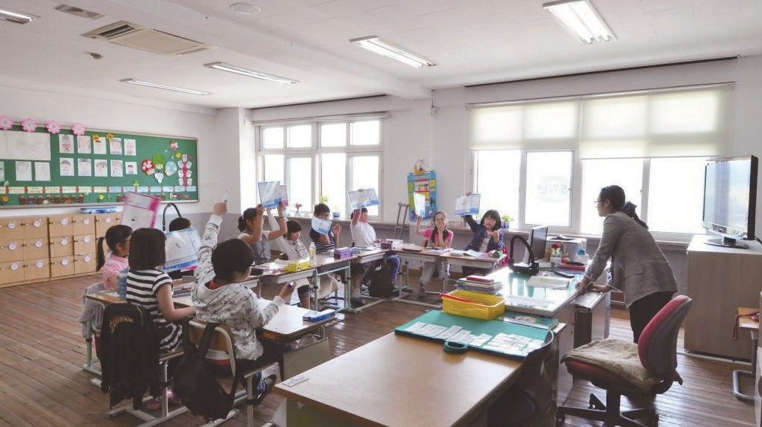
P. 91 문화를 배워요 Let’s Learn Culture
한국의 교실은 어떻게 생겼어요?
What do classrooms in Korea look like?
1
한국의 초등학교 교실에는 무엇이 있어요?
What are some objects in an elementary school
classroom in Korea?
여러분의 교실에는 무엇이 있어요?
What are some objects in your own classroom?
3 여러분이 살고 있는 나라의 교실은 한국의 교실과 무엇이 비슷해요? 무엇이 달라요?
What are some things similar about Korean classrooms and your own classroom?
What are some things that are different?
2
3
출처: 한국학중앙연구원
The picture above is a classroom from a Korean elementary school. Classrooms have desks and chairs that are next to each other. In the front of the classroom, there is a chalkboard and a television. In the back of the classroom, there are lockers. Students can leave their books in their lockers and move freely. Also, students’ drawings or writings are attached to the bulletin board in the back of the classroom.

Slide 37
문법 영상
1) N(명사)이/가 있어요/없어요
한국어 배우기/문법 바로가기 링크
https://www.youtube.com/watch?v=CYhsVy2Taz0/
2) N(명사)에 있어요/없어요
한국어 배우기/문법 바로가기
https://www.youtube.com/watch?v=msAY1ZXH1EM/

Slide 38
전래동화
핑크퐁 <해님달님>
핑크퐁 전래동화 <해님달님> 바로가기
https://www.youtube.com/watch?v=o60apGctKKQ/

Slide 39
<해님달님> 쓰기 숙제
<해님달님> 전래동화에 나오는 새 단어 뜻을 알아봅시다.
(답을 공책에 써 보세요.)
  오누이
  잔치
  떡
  호랑이
  우물
  도끼
  나무를 찍다
  미끄러지다
  참기름
  동아줄
이 동화에서는 호랑이가 어떻게 나무를 타고 올라갔나요?
재미한국학교협의회 (NAKS)
The National Association for Korean Schools

Slide 40
Quizlet 숙제
Quizlet 10과 단어 복습하기
퀴즈렛 10과 ‘책이 어디에 있어요‘ 바로가기 링크
https://quizlet.com/_8cp735?x=1jqt&i=2tig8t/NAKS
재미한국학교협의회 (NAKS)
The National Association for Korean Schools

Slide 41
숙제
1. Workbook 10과 P. 42-45
2. Quizlet 단어공부
퀴즈렛/플래쉬 카드 바로가기 https://quizlet.com/_8cp735?x=1jqt&i=2tig8t/NAKS
3. Worksheets packet
➔선생님께서 내시고자 하는 워크시트를 만드신후 적어주세요.
4. 10과 수업PPT 반복 학습하기
5. 전래동화<해님달님>를 보고 난 후 숙제하기
재미한국학교협의회 (NAKS)
The National Association for Korean Schools

Slide 42

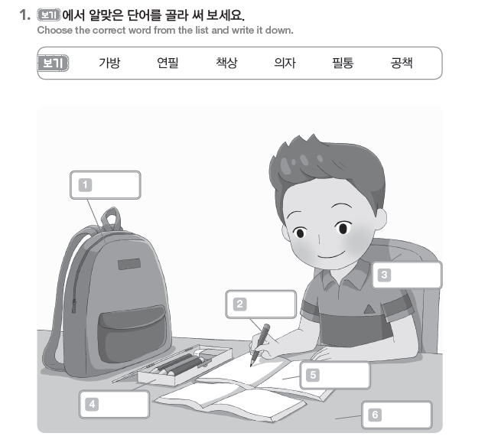
workbook
P. 42
5.
재미한국학교협의회 (NAKS)
The National Association for Korean Schools

Slide 43
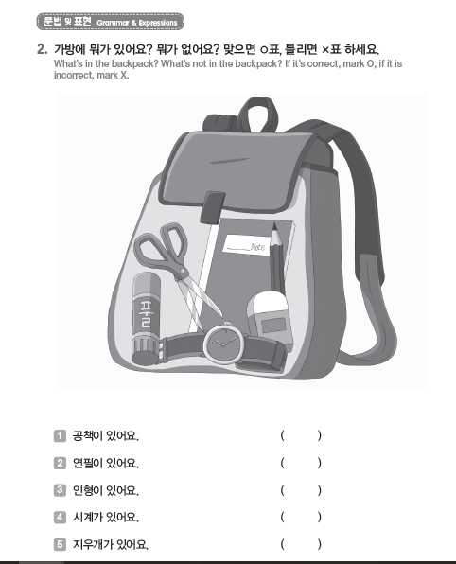
workbook
P. 43
재미한국학교협의회 (NAKS)
The National Association for Korean Schools

Slide 44
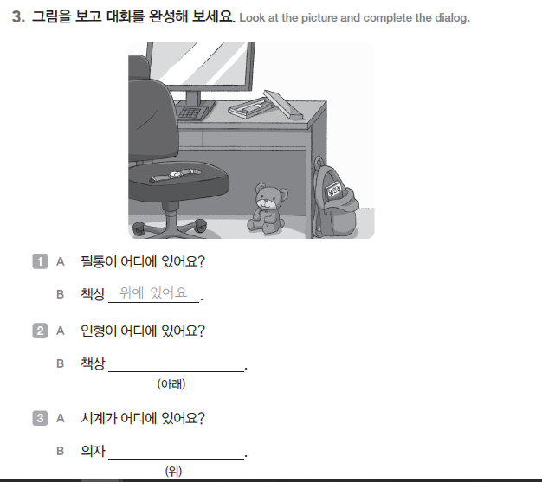
workbook
P. 44
재미한국학교협의회 (NAKS)
The National Association for Korean Schools

Slide 45
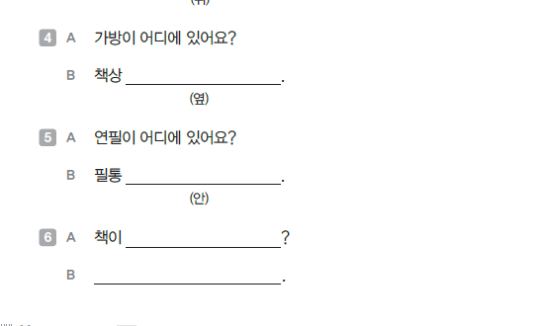
workbook
P. 44
재미한국학교협의회 (NAKS)
The National Association for Korean Schools

Slide 46
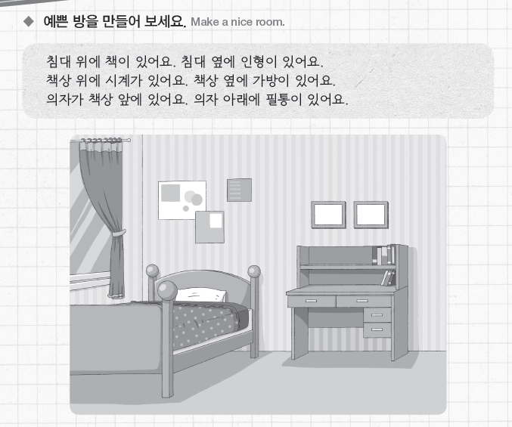
workbook P. 45
재미한국학교협의회 (NAKS)
The National Association for Korean Schools

Slide 47
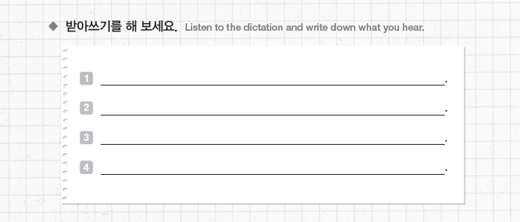
workbook P. 45
재미한국학교협의회 (NAKS)
The National Association for Korean Schools

Slide 48

수고하셨습니다!
재미한국학교협의회 (NAKS)
The National Association for Korean Schools

Slide 49
Reference
• 재외동포를 위한 한국어 1-1 (영어권)
• 재외동포를 위한 한국어 1-1 (범용)
• https://www.youtube.com/watch?v=CYhsVy2Taz0
• https://www.youtube.com/watch?v=msAY1ZXH1EM
• https://www.youtube.com/watch?v=o60apGctKKQ
• Google.com/카카오 프렌즈/라이언/무지
재미한국학교협의회 (NAKS)
The National Association for Korean Schools

